Slide 1
SpringBoot基础原理与实例
肖东

Slide 2
●主要内容
一、服务架构
二、微服务简介
三、微服务架构工作流程
四、SpringBoot介绍
五、实例分析

Slide 3
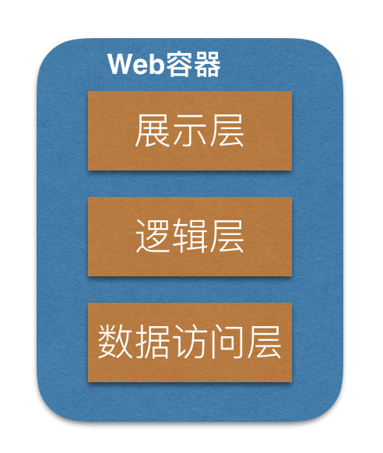
单体架构
一、服务架构
存在问题：
庞大的代码库，关系错综复杂
交付周期长
扩展能力与弹性受限
新技术与工具框架使用会受限
维护成本高
服务化框架
Notes:
表示层：位于最外层（最上层），最接近用户。用于显示数据和接收用户输入的数 据，为用户提供一种交互式操作的界面，平台所使用的是基于.net的web形式。 业务逻辑层：业务逻辑层（Business Logic Layer）无疑是系统架构中体现核心价值的部分。它的关注点主要集中在业务规则的制定、业务流程的实现等与业务需求有关的系统设计，也即是说它是与系统所应对的领域（Domain）逻辑有关，很多时候，也将业务逻辑层称为领域层。 业务逻辑层在体系架构中的位置很关键，它处于数据访问层与表示层中间，起到了数据交换中承上启下的作用。由于层是一种弱耦合结构，层与层之间的依赖是向下的，底层对于上层而言是“无知”的，改变上层的设计对于其调用的底层而言没有任何影响。如果在分层设计时，遵循了面向接口设计的思想，那么这种向下的依赖也应该是一种弱依赖关系。对于数据访问层而言，它是调用者；对于表示层而言，它却是被调用者。 数据层：数据访问层：有时候也称为是持久层，其功能主要是负责数据库的访问，可以访问数据库系统、二进制文件、文本文档或是XML文档
可伸缩性差：应用程序的所有功能代码都运行在同一个服务器上，将会导致应用程序的水平扩展非常困难，只能使用垂直扩展。

Slide 4
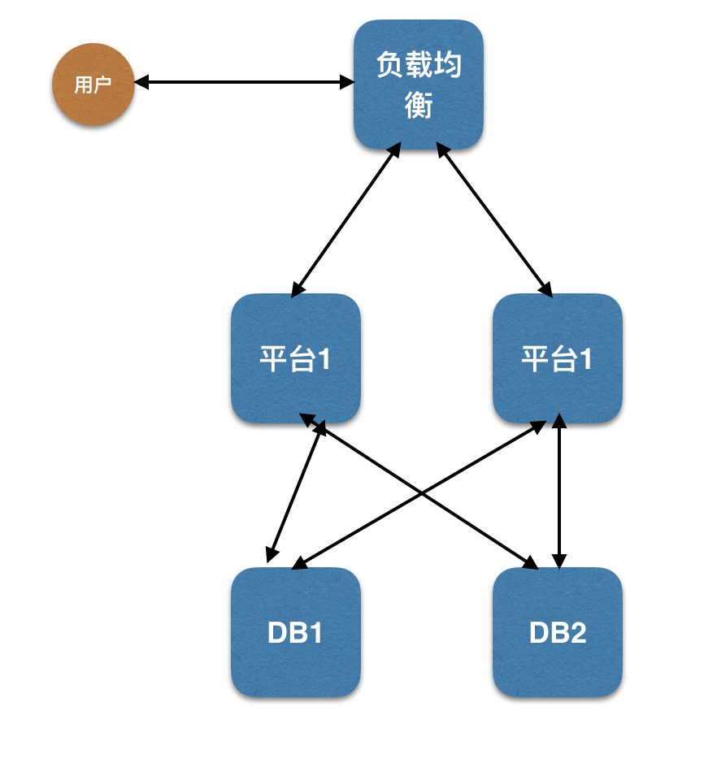
服务化架构
优点和好处
对业务进行分层，通常分为表现层（前端）、公共服务、业务逻辑服务、数据访问层等
对业务进行解耦，通过Pub-Sub或RPC进行服务间调用关系解耦
服务独立性，多数服务可以进行独立打包发布
每个服务的技术栈单一
部署简单，具备可伸缩性
Notes:
:服务导向式架构（SOA）是集成多个较大组件（一般是应用）的一种机制，它们将整体构成一个彼此协作的套件。一般来说，每个组件会从始至终执行一块完整的业务逻辑，通常包括完成整体大action所需的各种具体任务与功能。组件一般都是松耦合的，但这并非SOA架构模式的要求。

Slide 5
服务化架构的问题
对于部分服务而言，代码库依然很庞大
打包、发布、部署流程不足够好
维护团队间沟通受阻，技术经验有效传递不够
服务增多对开发人员不够友好
微服务框架

Slide 6
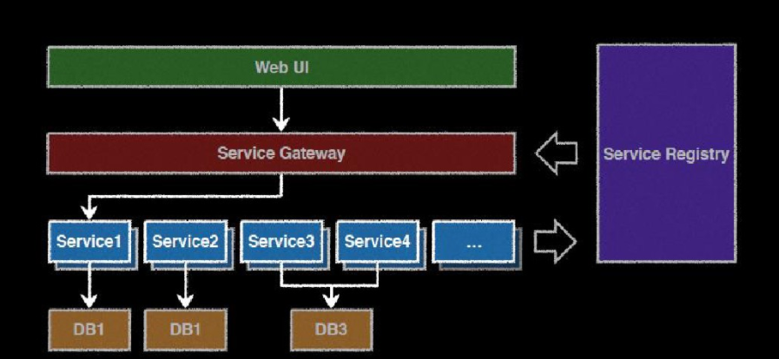
微服务架构
服务注册 → 服务发现 → 服务调用
Notes:
微服务就是一种SOA的实现方式而已
微服务不再强调传统SOA架构里面比较重的ESB企业服务总线，同时SOA的思想进入到单个业务系统内部实现真正的组件化。
ESB 通过一组丰富的功能(包括智能路由、协议中介和其他转化机制)集成服务，实现对应用程序之间交互的管理和监视，从而提供了在企业内部和企业之间连接新的和现有软件应用程序的功能。ESB 支持服务可视化，从而在服务请求者和服务提供者之间提供了多方面的分离。

Slide 7
架构设计发展
MVC SOA Micro services
视图、业务逻
辑前后端分离
大型系统分层解耦，标准接口调用，分布式系统
云计算产物，关注敏捷交付 和部署速度、频次

Slide 8
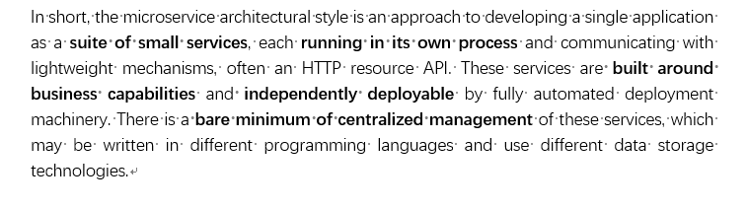
二、微服务简介
suite of small services：由一系列小服务组成
running in its own process： 每个服务运行于自己的独立进程
built around business capabilities：围绕着业务功能进行建模
independently deployable：每个服务可进行独立部署
bare minimum of centralized management：最低限度集中种管理
Notes:
福勒（Martin Fowler），在面向对象分析设计、UML、模式、软件开发方法学、XP、重构等方面，都是世界顶级的专家，现为Thought Works公司的首席科学家。Thought Works是一家从事企业应用开发和集成的公司。早在20世纪80年代，Fowler就是使用对象技术构建多层企业应用的倡导者，他著有几本经典书籍：《分析模式》、《UML精粹》和《重构》等。

Slide 9
微服务的特征
每个微服务都是业务完整的
接口及界面呈现、业务逻辑、数据管理
每个微服务仅仅对一个业务负责
产品服务、评价服务、支付服务、订单服务
每个微服务接口明确定义
接口消费只关注接口，对微服务不具备依赖
独立部署、升级和伸缩

Slide 10
微服务的独立性与自主性
微服务间的独立性是关键
代码库独立
技术栈独立
可伸缩性、可扩展性独立
还有业务功能等
独立的代码库
每个微服务具备自己的代码仓库
由对应团队开发者维护
编译、打包、发布及部署都很快
服务启动迅速
在各个服务的代码库间没有交叉依赖

Slide 11
技术栈对立
每个微服务都有自己独立的技术栈来实现
根据业务实现需求来选中最合适的技术栈
团队可以尝试新的技术、工具或者框架
所选的技术栈一般来说都很轻量级
不需要同一标准化技术栈的选择。无需针对技术选型而纠关注业务实现
独立的可伸缩性
每个微服务都可以独立的伸缩
更加直观定位性能瓶颈
数据库分片可以根据需求来

Slide 12
业务功能独立
每个微服务可以在不影响其他微服务的情况下进行功能扩展
例如更新新版本界面或者某个微服务中的某项功能时，无需更新整个系统
可以进行整个业务功能的重写，并替换之
*要保证接口明确定义且稳定

Slide 13
微服务优点
每个服务足够内聚，足够小，代码容易理解、开发效率提高
服务之间可以独立部署，微服务架构让持续部署成为可能;
每个服务可以各自进行x扩展和z扩展，而且，每个服务可以根据自己的需要部署到合适的硬件服务器上;
容易扩大开发团队，可以针对每个服务(service)组件开发团队;
提高容错性(fault isolation)，一个服务的内存泄露并不会让整个系统瘫痪;
系统不会被长期限制在某个技术栈上。
Notes:
微服务应用是分布式系统，由此会带来固有的复杂性。开发者需要在 RPC 或者消息传递之间选择并完成进程间通讯机制。此外，他们必须写代码来处理消息传递中速度过慢或者不可用等局部失效问题。
开发人员要处理分布式系统的复杂性;开发人员要设计服务之间的通信机制，对于需要多个后端服务的user case，要在没有分布式事务的情况下实现代码非常困难;涉及多个服务直接的自动化测试也具备相当的挑战性;
服务管理的复杂性，在生产环境中要管理多个不同的服务的实例，这意味着开发团队需要全局统筹(PS：现在docker的出现适合解决这个问题)
应用微服务架构的时机如何把握?对于业务还没有理清楚、业务数据和处理能力还没有开始爆发式增长之前的创业公司，不需要考虑微服务架构模式，这时候最重要的是快速开发、快速部署、快速试错
另外一个挑战在于，微服务架构模式应用的改变将会波及多个服务。部署一个微服务应用也很复杂，一个单体应用只需要在复杂均衡器后面部署各自的服务器就好了。每个应用实例是需要配置诸如数据库和消息中间件等基础服务。每个服务都有多个实例，这就形成大量需要配置、部署、扩展和监控的部分。
同时更新多个业务主体的事务很普遍。这种事务对于单体式应用来说很容易，因为只有一个数据库。在微服务架构应用中，需要更新不同服务所使用的不同的数据库。

Slide 14
三、微服务架构工作流程
设计阶段
将产品功能拆分为若干服务 为每个服务设计API接口
开发阶段
实现API接口（包括单元测试） 开发UI原型（页面）
测试阶段
前后端集成 验证产品功能
部署阶段
发布测试环境 发布生产环境
Notes:
系统分解的目标并不仅仅是搞出一堆很小的服务，这不是目标;真正的目标是解决巨石型应用在业务急剧增长时遇到的问题。

Slide 15
四、SpringBoot介绍
Spring Boot是由Pivotal团队提供的全新框架，其设计目的是用来简化新Spring应用的初始搭建以及开发过程。该框架使用了特定的方式来进行配置，从而使开发人员不再需要定义样板化的配置。通过这种方式，Boot成为在蓬勃发展的快速应用开发领域的最热框架。
Spring boot的特点
1. 创建独立的Spring应用程序
2. 嵌入的Tomcat，无需部署WAR文件
3. 简化Maven配置
4. 自动配置Spring
5. 提供生产就绪型功能，如指标，健康检查和外部配置
6. 绝对没有代码生成和对XML没有要求配置

Slide 16
Spring boot的优点
spring boot 可以支持你快速的开发出 restful 风格的微服务架构
自动化确实方便，做微服务再合适不过了，单一jar包部署和管理都非常方便。只要系统架构设计合理，大型项目也能用，加上nginx负载均衡，轻松实现横向扩展
spring boot 要解决的问题, 精简配置是一方面, 另外一方面是如何方便的让spring生态圈和其他工具链整合(比如redis, email, elasticsearch)
Notes:
微服务应用是分布式系统，由此会带来固有的复杂性。开发者需要在 RPC 或者消息传递之间选择并完成进程间通讯机制。此外，他们必须写代码来处理消息传递中速度过慢或者不可用等局部失效问题。
开发人员要处理分布式系统的复杂性;开发人员要设计服务之间的通信机制，对于需要多个后端服务的user case，要在没有分布式事务的情况下实现代码非常困难;涉及多个服务直接的自动化测试也具备相当的挑战性;
服务管理的复杂性，在生产环境中要管理多个不同的服务的实例，这意味着开发团队需要全局统筹(PS：现在docker的出现适合解决这个问题)
应用微服务架构的时机如何把握?对于业务还没有理清楚、业务数据和处理能力还没有开始爆发式增长之前的创业公司，不需要考虑微服务架构模式，这时候最重要的是快速开发、快速部署、快速试错
另外一个挑战在于，微服务架构模式应用的改变将会波及多个服务。部署一个微服务应用也很复杂，一个单体应用只需要在复杂均衡器后面部署各自的服务器就好了。每个应用实例是需要配置诸如数据库和消息中间件等基础服务。每个服务都有多个实例，这就形成大量需要配置、部署、扩展和监控的部分。
同时更新多个业务主体的事务很普遍。这种事务对于单体式应用来说很容易，因为只有一个数据库。在微服务架构应用中，需要更新不同服务所使用的不同的数据库。

Slide 17
Spring boot的优点
spring boot 可以支持你快速的开发出 restful 风格的微服务架构
自动化确实方便，做微服务再合适不过了，单一jar包部署和管理都非常方便。只要系统架构设计合理，大型项目也能用，加上nginx负载均衡，轻松实现横向扩展
spring boot 要解决的问题, 精简配置是一方面, 另外一方面是如何方便的让spring生态圈和其他工具链整合(比如redis, email, elasticsearch)
Notes:
微服务应用是分布式系统，由此会带来固有的复杂性。开发者需要在 RPC 或者消息传递之间选择并完成进程间通讯机制。此外，他们必须写代码来处理消息传递中速度过慢或者不可用等局部失效问题。
开发人员要处理分布式系统的复杂性;开发人员要设计服务之间的通信机制，对于需要多个后端服务的user case，要在没有分布式事务的情况下实现代码非常困难;涉及多个服务直接的自动化测试也具备相当的挑战性;
服务管理的复杂性，在生产环境中要管理多个不同的服务的实例，这意味着开发团队需要全局统筹(PS：现在docker的出现适合解决这个问题)
应用微服务架构的时机如何把握?对于业务还没有理清楚、业务数据和处理能力还没有开始爆发式增长之前的创业公司，不需要考虑微服务架构模式，这时候最重要的是快速开发、快速部署、快速试错
另外一个挑战在于，微服务架构模式应用的改变将会波及多个服务。部署一个微服务应用也很复杂，一个单体应用只需要在复杂均衡器后面部署各自的服务器就好了。每个应用实例是需要配置诸如数据库和消息中间件等基础服务。每个服务都有多个实例，这就形成大量需要配置、部署、扩展和监控的部分。
同时更新多个业务主体的事务很普遍。这种事务对于单体式应用来说很容易，因为只有一个数据库。在微服务架构应用中，需要更新不同服务所使用的不同的数据库。

Slide 18
Spring boot开发工具
STS（Spring Tools Suite）是一个自定义版本的Eclipse，专为Spring开发定制的，方便创建调试运行维护Spring应用，它被用来与各种Spring项目进行协作，它同时还包括Groovy和Gradle功能。它通过“Getting Started”项目，能够让你快速地了解Spring广阔的生态系统。
做一个SpringBoot实例系统

Slide 19
五、实例分析
1、安装创建Spring Tools Suite（STS）开发平台
2、编写第一个Spring Boot系统
（1）maven配置文件
（2）application类
（3）属性和资源文件
（4）service类
（5）controller类
程序演示

Slide 20
（1）maven配置文件
<parent>
<groupId>org.springframework.boot</groupId>
<artifactId>spring-boot-starter-parent</artifactId>
<version>2.0.3.RELEASE</version>
</parent>
<dependencies>
<dependency>
<groupId>org.springframework.boot</groupId>
<artifactId>spring-boot-starter-web</artifactId>
</dependency>
</dependencies>

Slide 21
（1）maven配置文件
<build>
<plugins>
<plugin>
<groupId>org.apache.maven.plugins</groupId>
<artifactId>maven-compiler-plugin</artifactId>
<configuration>
<source>1.8</source>
<target>1.8</target>
</configuration>
</plugin>
</plugins>
</build>

Slide 22
（2）application类
@SpringBootApplication
@ServletComponentScan
public static void main(String[] args) {
SpringApplication.run(IndexApplication.class,args);
}

Slide 23
（3）属性和资源文件
application.properties
server.port=8085
application.yml
banner.txt
http://patorjk.com/software/taag/

Slide 24
（4）service类
@Service
public class HelloWorldService {
public String getHelloMessage() {
return "Hello world";
}
}

Slide 25
（5）controller类
@RestController
public class HelloController {
@Autowired
HelloWorldService myService;
@RequestMapping("/hello")
public String First() {
return myService.getHelloMessage();
}
}

